Slide 1
Некоторые сведения из органической химии

Slide 2
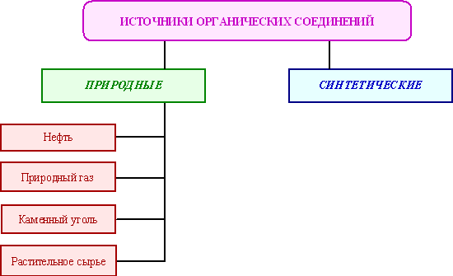

Slide 3
Группы органических соединений однотипной структуры с одинаковой функциональными группами, отличающиеся друг от друга по количеству групп CH₂ в углеродной цепи, составляют гомологический ряд.

Slide 4
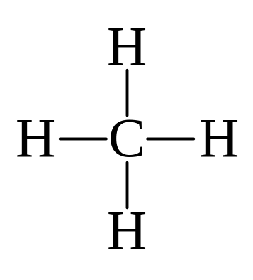
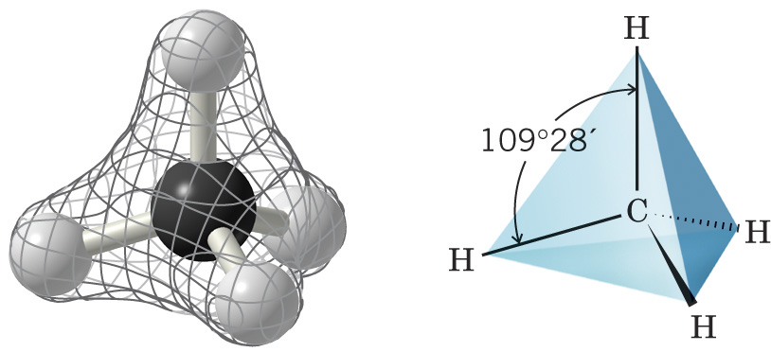
Алканы
Насыщенные
Предельные

Slide 5
Предельные (насыщенные) углеводороды.
Алканы. Парафины. Метановые.
Углеводород (алкан) |  | Радикал (алкил)
Формула | Название | Формула | Название
CH₄ | метан | CH₃— | метил
CH₃CH₃ | этан | CH₃CH₂— | этил
CH₃CH₂CH₃ | пропан | CH₃CH₂CH₂— | пропил
CH₃(CH₂)₂CH₃ | бутан | CH₃(CH₂)₂CH₂— | бутил
CH₃(CH₂)₃CH₃ | пентан | CH₃(CH₂)₃CH₂— | пентил
CH₃(CH₂)₄CH₃ | гексан | CH₃(CH₂)₄CH₂— | гексил
CH₃(CH₂)₅CH₃ | гептан | CH₃(CH₂)₅CH₂— | гептил
CH₃(CH₂)₆CH₃ | октан | CH₃(CH₂)₆CH₂— | октил
CH₃(CH₂)₇CH₃ | нонан | CH₃(CH₂)₇CH₂— | нонил
CH₃(CH₂)₈CH₃ | декан | CH₃(CH₂)₈CH₂— | децил (декин)

Slide 6
Систематическая номенклатура ИЮПАК
1) определяют самую длинную цепь атомов углерода. Число атомов углерода в этой цепи служит основой названия;
2) нумеруют главную цепь с того конца, ближе к которому находится заместитель (углеводородный радикал);
3) перед основой названия указывают цифровой номер того атома углерода в главной цепи, у которого находится заместитель, а затем в виде префикса называют этот заместитель;

Slide 7
4) при наличии двух и более заместителей нумерацию цепи производят так, чтобы заместители получили наименьшие номера. В названии алкана радикалы перечисляются в алфавитном порядке. Перед названием каждого радикала ставят цифру, обозначающую его положение в главной углеродной цепи. Если заместители одинаковые, то к их названию добавляют умножительные приставки ди-, три-, тетра-, пента- и т. д.
5) если в главной цепи на равном расстоянии от концов стоят одинаковые радикалы, то нумерацию производят таким образом, чтобы радикалы получили наименьшие номера.

Slide 8
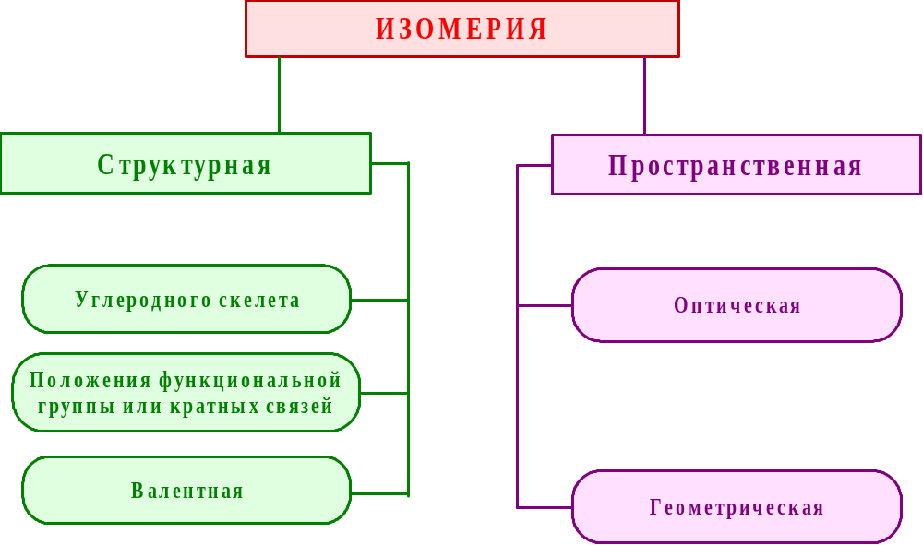
Изомеры — это вещества, которые имеют одинаковую молекулярную формулу, но различное химическое строение, а поэтому обладают разными свойствами.

Slide 9
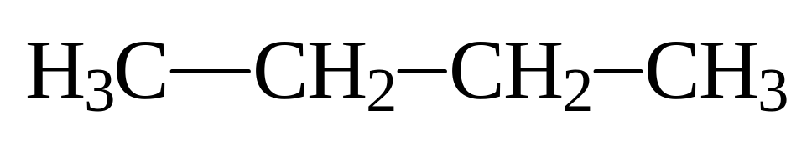
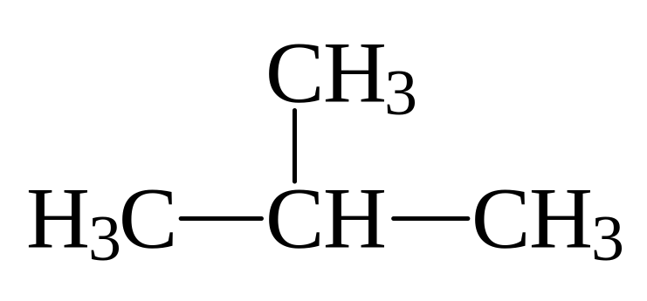
Структурная изомерия
С₄Н₁₀
н-бутан
Т_{кип}= -0,5°С
изобутан
Т_{кип}= -11,7°С

Slide 10
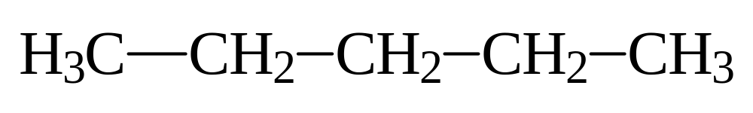
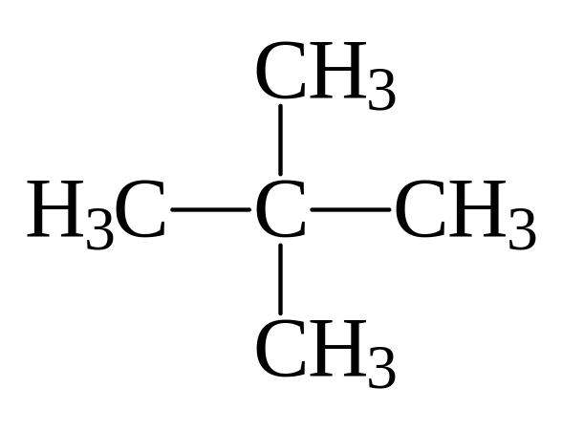
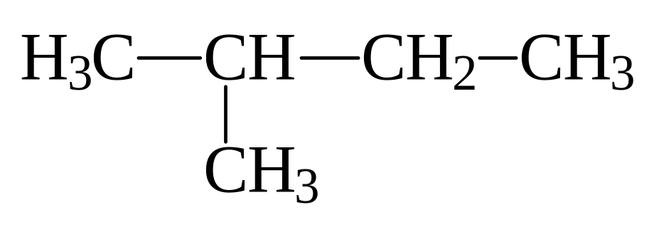
Структурная изомерия
С₅Н₁₂
пентан
Т_{кип}= 36.2°С
2-метилбутан
Т_{кип}= 28°С
2,2-диметилпропан
Т_{кип}= 9.5°С

Slide 11
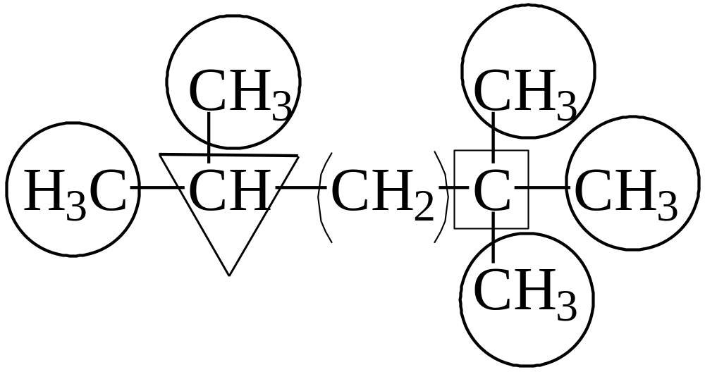

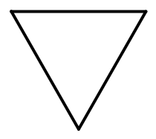
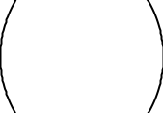

2,2,4-триметилпентан
Первичный
Вторичный
Третичный
Четвертичный

Slide 12








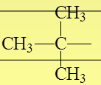
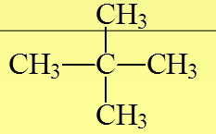
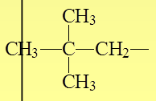
Алкан |  | Соответствующий алкильный радикал
Название | Строение | Название | Строение
Пропан |  | пропил
 |  | изопропил
Бутан |  | н-бутил
 |  | втор-бутил
2-Метилпропан (изобутан) |  | изобутил
 |  | трет-бутил
2,2-диметилпропан |  | неопентил

Slide 13
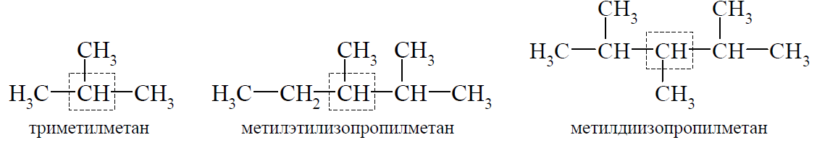
Рациональная номенклатура

Slide 14
Насыщенные
Предельные
Циклоалканы
Цикланы
Циклопарафины
Нафтены

Slide 15
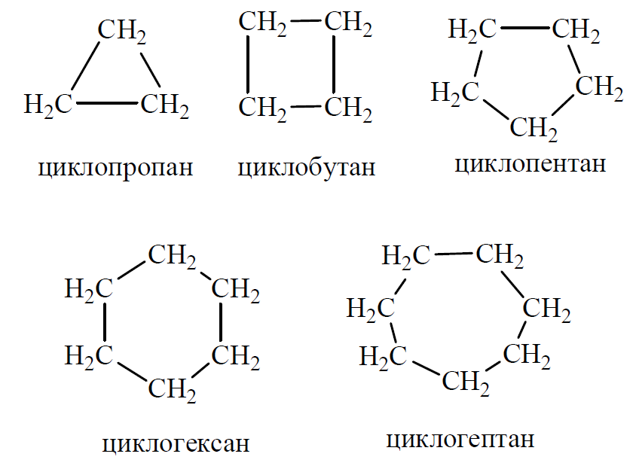

Slide 16
Ненасыщенные
Непредельные
Алкены
Диены
Этиленовые
Олефины

Slide 17
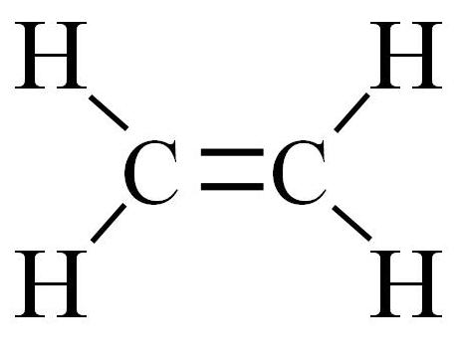
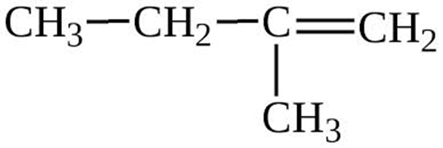
Этилен
2-метилбутен-1

Slide 18
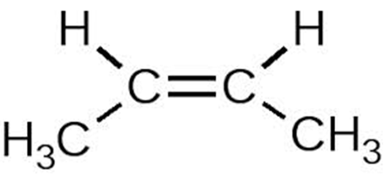
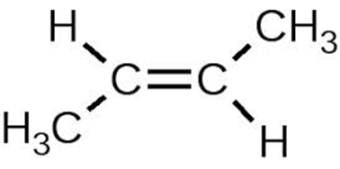
Бутен 2
цис-бутен 2
транс-бутен 2

Slide 19

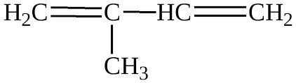
2-метилбутадиен-1,3
изопрен

Slide 20
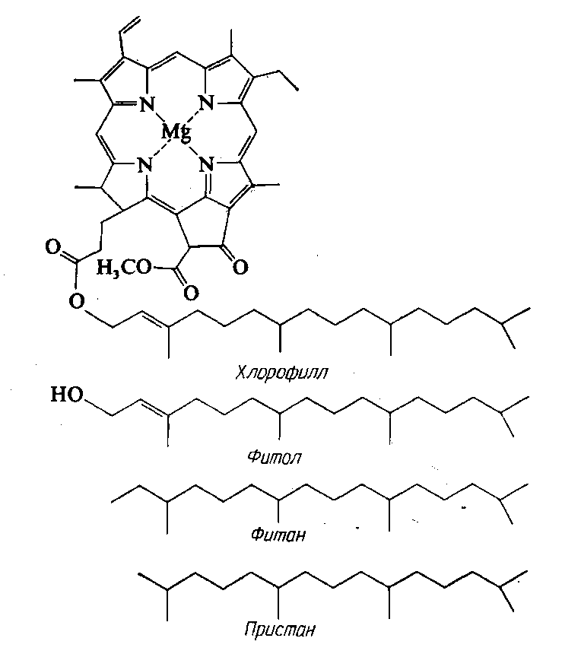

Slide 21
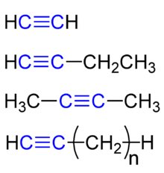
Ненасыщенные
Непредельные
Алкины
Ацетиленовые

Slide 22
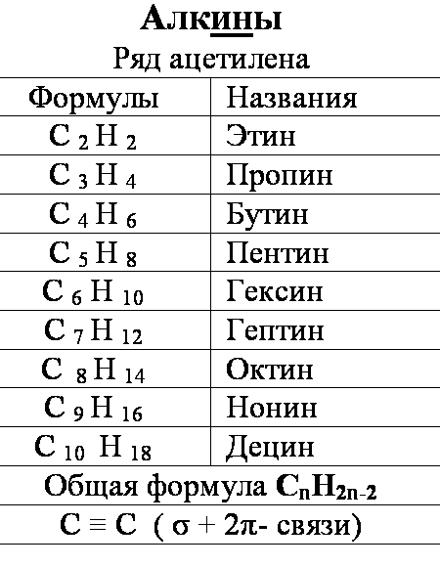

Slide 23
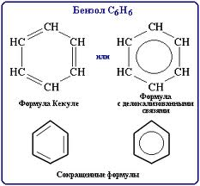
Ароматические углеводороды
Арены

Slide 24
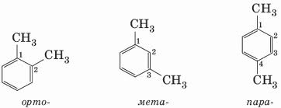
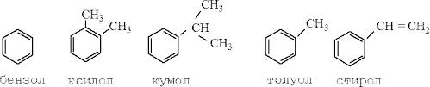

Slide 25
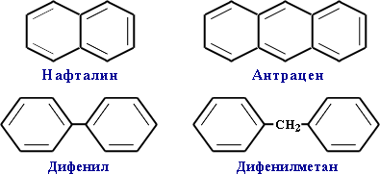


Slide 26
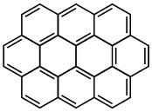


Slide 27
Нефтяные парафины представляют собой смесь предельных углеводородов, как правило, с неразветвленной углеродной цепочкой. В парафинах также могут содержаться в небольшом количестве разветвленные алканы, и нафтены.
Это воскоподобная смесь твердых углеводородов 2^{х} групп, резко отличающихся друг от друга по свойствам:
парафинов C₁₇H₃₆ - С₃₅Н₇₂,
церезинов С₃₆Н₇₄ - C₅₅H₁₁₂.
Температура плавления парафинов: 27 - 71°С, церезинов: 65 - 88°С.
Цвет: белый (высокоочищенные и очищенные марки) или от светло-желтого к светло-коричневому (неочищенные парафины).
Плотность очищенного парафина 0,880-0,915 г/см³ (15 °C).
При одной и той же температуре плавления церезины имеют более высокую плотность и вязкость.
В зависимости от фракционного состава, температуры плавления и структуры парафины разделяют на жидкие (t_{пл} ≤ 27 °C), твердые (t_{пл} = 28-70 °C) и микрокристаллические (t_{пл} > 60-80 °C) - церезины.
Содержание парафина в нефти иногда достигает 13 - 14 % и больше.
По содержанию парафинов нефть подразделяется на:
малопарафинистые при содержании парафина менее 1,5 % по массе;
парафинистые - 1,5 - 6,0 % ;
высокопарафинистые - более 6 %.
В отдельных случаях содержание парафина достигает 25%.

Slide 28
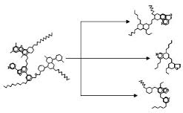
Нефтяные смолы

Slide 29
Основными структурными элементами нефтяных смол являются конденсированные циклические системы, в состав которых входят ароматические, циклопарафиновые и гетероциклические кольца. Эти конденсированные циклические системы соединены между собой сравнительно короткими алифатическими мостиками и имеют по несколько алифатических, реже циклических заместителей в цикле.

Slide 30
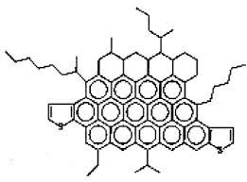
Асфальтены

Slide 31
Асфальтены – наиболее высокомолекулярные вещества из всех выделенных до настоящего времени компонентов нефти. Асфальтены хорошо растворяются в CS₂, хлороформе, бензоле и его гомологах, но не растворяются в низкомолекулярных парафиновых углеводородах (С₅–С₇), ацетоне.
Молярная масса асфальтенов колеблется в пределах 600–2000 ед., плотность выше единицы: встречаются асфальтены с молярной массой до 6000 единиц

Slide 32
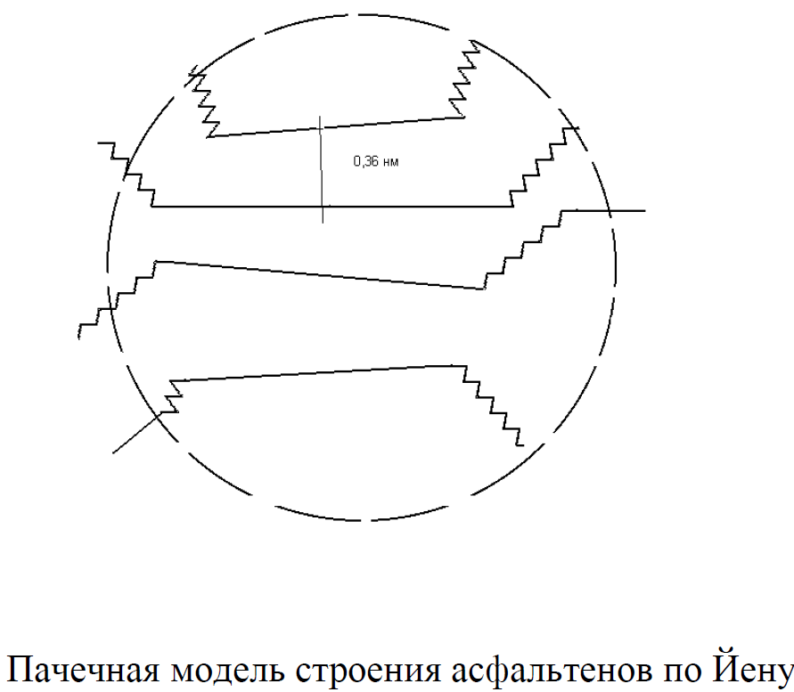

Slide 33
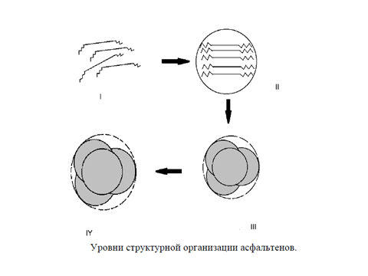

Slide 34
Церези́н — смесь предельных
углеводородов с числом атомов
углерода в молекуле от 36 до 55.
Имеет молекулярную массу около 700.
Состоит в основном из слаборазветвленных
изоалканов, небольшого количества алканов
нормального строения,
нафтенов с длинной боковой цепью

Slide 35
Карбены и карбоиды - это высокоуглеродистые продукты высокотемпературной переработки нефти и ее остатков. Карбены нерастворимы в четыреххлористом углероде, карбоиды - в сероуглероде

Slide 36
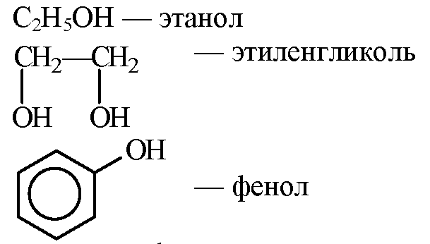
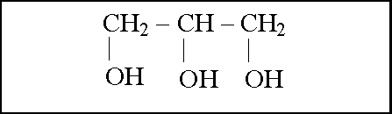
Спирты
глицерин

Slide 37
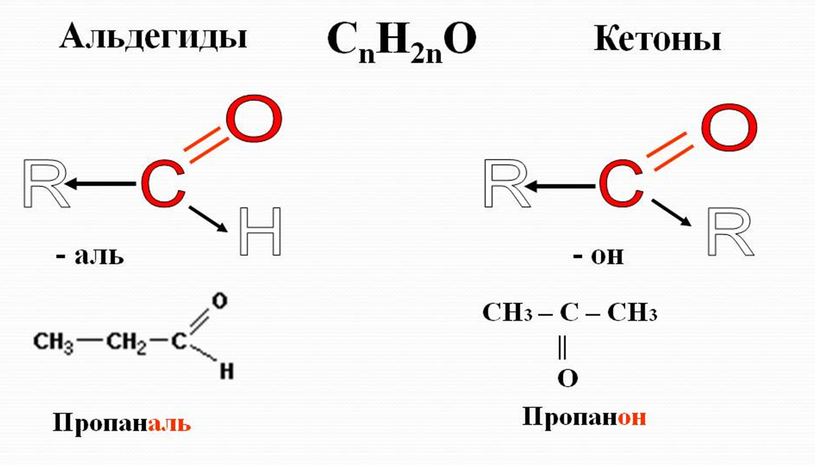

Slide 38
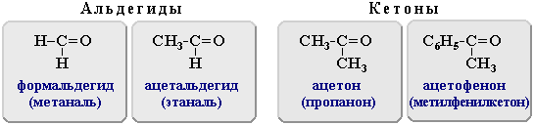

Slide 39
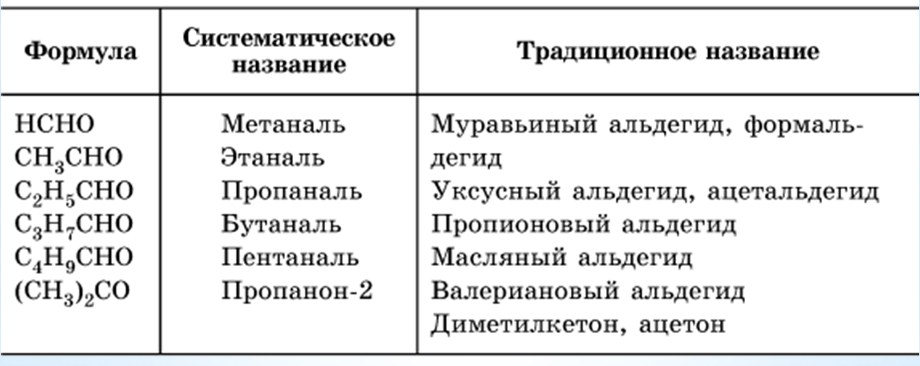

Slide 40

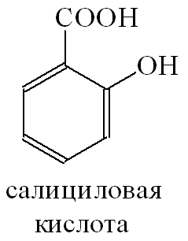
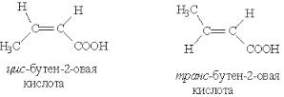
Органические кислоты
Уксусная кислота

Slide 41
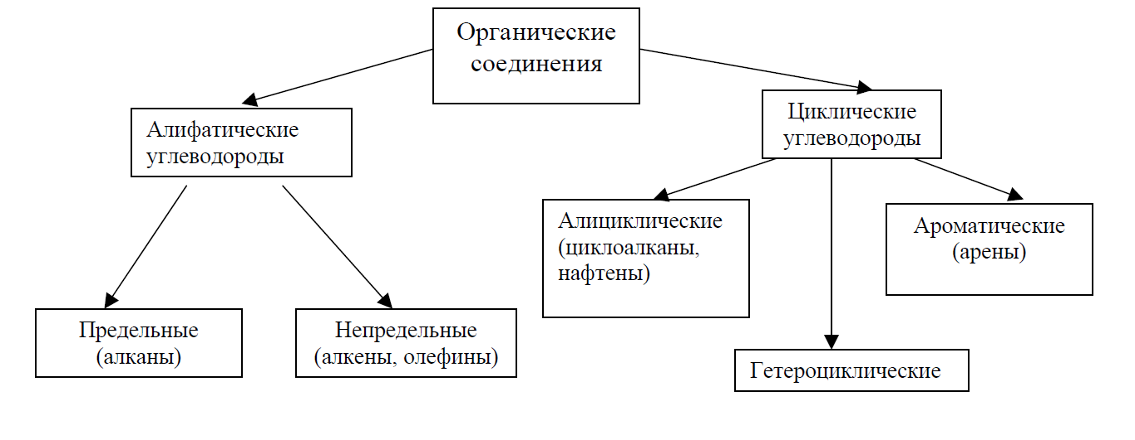

Slide 42
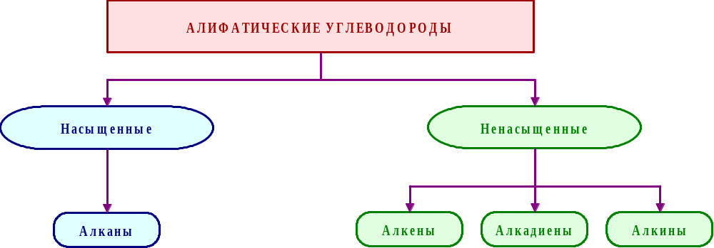

Slide 43
 | Систематическое название | Тривиальное название | Окончание
Предельные (насыщенные) углеводороды | Алканы | Парафины Метановые | - ан
 | Циклоалканы | Цикланы Циклопарафины Нафтены | - ан Приставка - цикло
Ненасыщенные Непредельные | Алкены (Диены) | Этиленовые Олефины | ен - диен
 | Алкины | Ацетиленовые | - ин
 | Арены | Ароматические углеводороды | - бензол

Slide 44
Нефтяные смолы | Высокомолекулярные соединения, нерастворимые в этилацетате, но растворимые в низкомолекулярных парафиновых углеводородах (С₅–С₇), толуоле и бензоле при комнатной температуре
Асфальтены | Наиболее высокомолекулярные вещества из всех выделенных до настоящего времени компонентов нефти, хорошо растворимы в ароматических соединениях, но не растворимы в низкомолекулярных парафиновых углеводородах (С₅–С₇), ацетоне.

Slide 45
Нефтяные парафины | представляют собой смесь предельных углеводородов, как правило, с неразветвленной углеродной цепочкой. В парафинах также могут содержаться в небольшом количестве разветвленные алканы, и нафтены. Это воскоподобная смесь твердых углеводородов 2^{х} групп, резко отличающихся друг от друга по свойствам: парафинов C₁₇H₃₆ - С₃₅Н₇₂, церезинов С₃₆Н₇₄ - C₅₅H₁₁₂.
Церези́ны | Смесь предельных углеводородов с числом атомов углерода в молекуле от 36 до 55. Состоит в основном из слаборазветвленных изоалканов, небольшого количества алканов нормального строения и нафтенов с длинной боковой цепью

Slide 46
Ссылка на тест https://docs.google.com/forms/d/19CdQXJZOjH56lS42aGselbMOGTE_faI9xHw9yvXcvj0/edit

